Slide 1
Chapter 17
3차원 물체의 선택(Picking)

Slide 2
목표
클릭된 화면 점이 s라고 할때, 그에 해당하는 투영 창의 점 p를 구한다
시야 공간에서 선택 반직선을 계산한다. 즉, 시야 공간의 원점에서 시작해서 p를 통과하는 반직선을 구한다
교차 판정을 위해 장면의 물체들과 반직선을 같은 공간으로 변환한다
반직선과 교차하는 물체를 찾는다. 그런 물체가 여러 개이면 카메라에 가장 가까운 것을 최종 결과로 선택한다

Slide 3
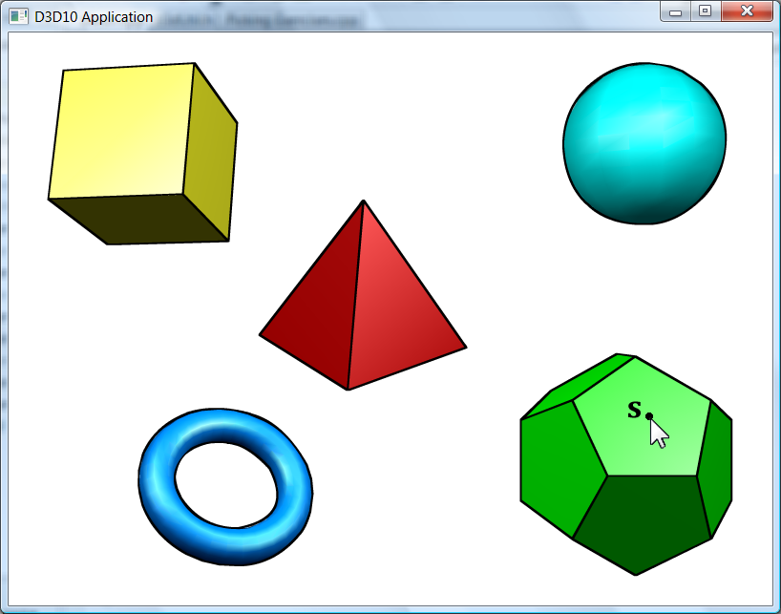
1. 3차원 물체 선택(Picking)
목표 : 마우스 커서의 2차원 화면 좌표가 주어졌을 때 그 좌표에 해당하는 점으로 투영된 3차원 물체를 알아내는 것이다
문제점 : 통상적인 3차원 그래픽 처리 과정을 뒤집어야 한다 ->보통의 경우 3차원 공간을 2차원 화면 공간으로 변환하지만, 이 경우 화면 공간을 다시 3차원 공간으로 변환해야 한다 -> 여기서 문제점 발생
※ 2차원 화면의 한점이 3차원 공간의 고유한 한 점에 대응되지 않는다!
그림 1. 십이면체 선택(Picking)

Slide 4
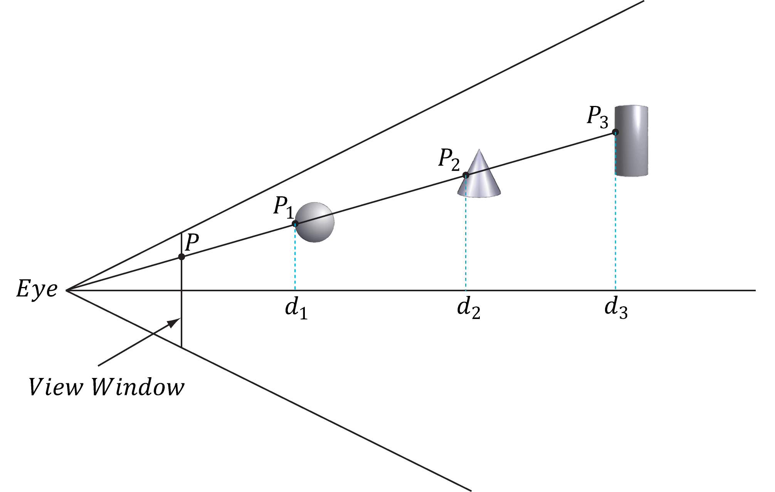
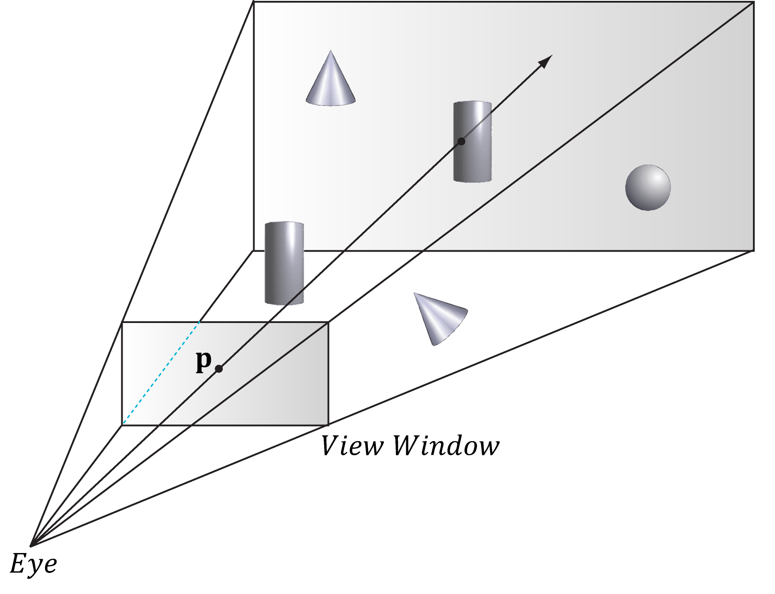
2. 3차원 물체 선택(Picking) 문제점
중의성 존재!!
그림 2. 절두체 옆모습 투영 창의 한 점에 3차원 공간의 여러점이 투영됨
그림 3. 투영 창과 점 p
Notes:
그림 2.처럼 여러 개의 3차원 점이 하나의 2차원 화면 점에 투영될 수 있다.
따라서 사용자가 실제로 선택한 것이 어떤 물체인지 결정하는데 있어서 약간의 중의성(ambiquity :애매모호함)이 존재
이 경우 카메라에 가장 가까운 물체가 바로 사용자가 원한 물체이다.
그림 3. 점p는 (클릭된 화면 점 s)에 대응되는 투영 창의 한 점 이다.
만약 시점에서 시작해서 p를 통과하는 선택 반직선을 쏘면 그 반직선은 2차원 화면에 투영한 영역에 점 p가 포함되는 어떤 물체와 교차한다. 그림에는 원기둥이 그 물체
이에 근거 피킹을 수행하는 전략:
먼저 선택 반직선을 계산->장면의 각 물체와 교차판정-> 교차하는 물체가 사용자가 선택한 물체(여러 개 일 경우 가장 가까운 물체 선택)
마지막으로 교차하는 물체가 하나도 없으면 아무 물체도 선택되지 않은것이다.

Slide 5
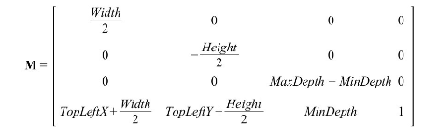
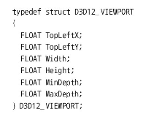

3. 화면에서 투영 창으로의 변환
그림 4. 뷰포트 행렬
그림 5. D3D12_VIEWPORT구조체
Notes:
뷰포트 행렬은 정점을 정규화된 장치 좌표에서 화면 공간으로 변환한다.
이 뷰포트 행렬에 나오는 변수들은 D3D12_VIEWPORT구조체의 멤버들에 대응된다.

Slide 6
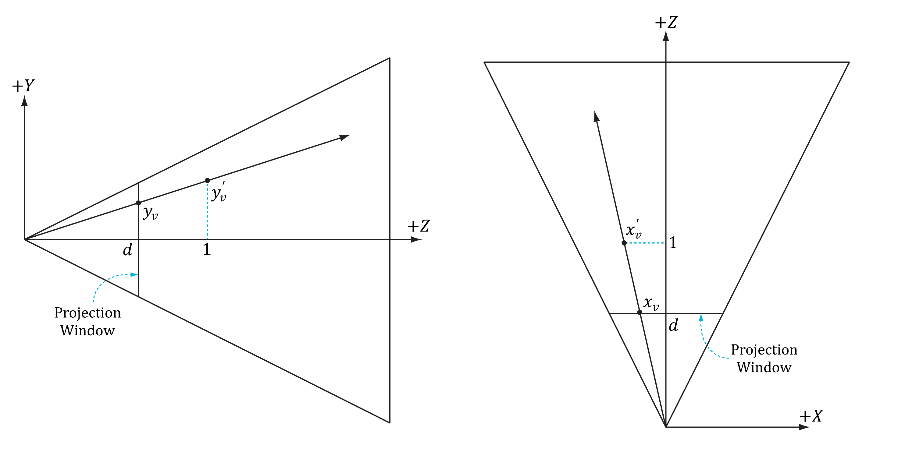
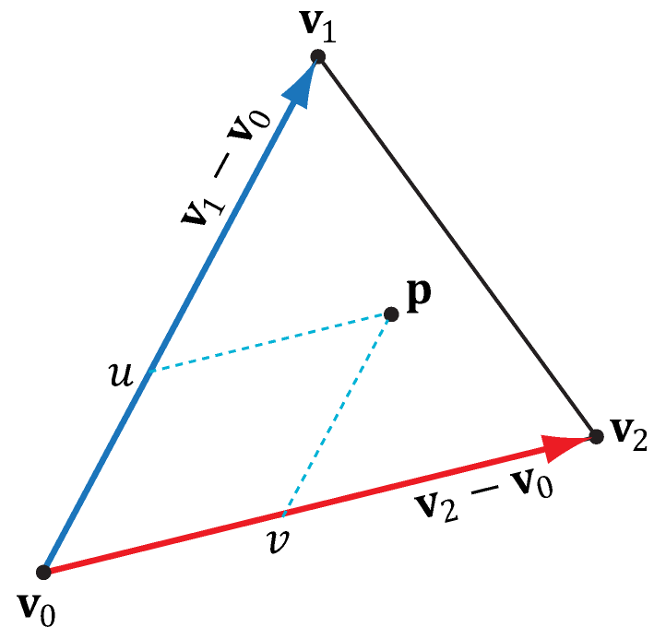

3. 화면에서 투영 창으로의 변환
그림 6. 닮은꼴 삼각형 성질
그림 7. 공식정리

